Slide 1
디자인

Slide 2
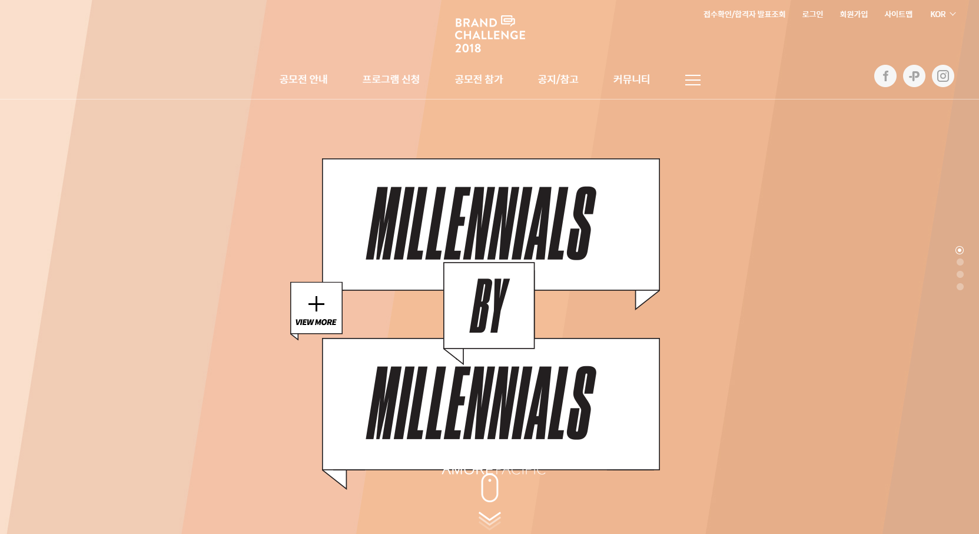

Slide 3

brandchallenge 2018
https://brandchallenge.amorepacific.com/competition/main.jsp
장점
레이아웃, 텍스트 등을 큼지막하게 배치해서 가독성이 높다
처음에 주요 내용을 한번에 살펴볼 수 있도록 한 페이지로 엮어뒀다.
분홍색을 메인 컬러로 잡고 디자인하긴 했지만
여러 채도의 색을 사용함으로 색채감이 있다.
순차적으로 나오는 배경이 깔끔하다.
단점
어플이 없다.
화면을 스크롤 했을 때 메뉴 구성을 한번에 보기 어렵다.
이미 누른 링크가 변하지 않고 눌렸던 상태로 유지된다.
스크롤을 해서 나오는 다음 화면이 너무 빨리 나온다.

